Slide 1
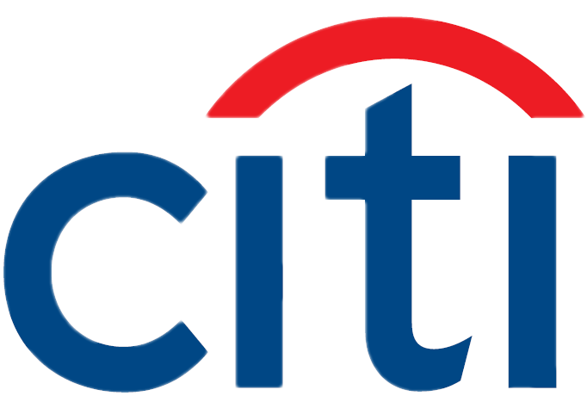
GSP CORE & REGULATORY
Collaboration Opportunity Respect Embrace
Ives
GSP Core Service Owner
June 2020
Notes:
本视频着重介绍了GSP Core service以及regulatory的知识背景。首先，Core的核心理念可被总结为：Collaboration，opportunity, respect以及Embrace

Slide 2

GSP Kafka
01
GSP HBase
02
CONTENTS
GSP Configuration Service
03
GSP OAuth
04
GSP Elasticsearch
05
GSP UI/UX
06
GSP SMaRT
07
Notes:
Core team目前的核心产品包括：
Kafka, Hbase, Configuration service, oauth, elasticsearch, UI/UX
总的来说，Core service通过集中资源，统一管理且存储数据，力求避免GSP内部系统开发团队在大数据存储、频繁查询、配置文件频繁更改、登录权限验证、统一UI等方面的重复性开发及维护工作。

Slide 3
01
GSP Kafka
Notes:
GSP kafka是一个开源流处理平台，它基于Confluent，专注于实时消息传输、消息批量处理，以提升网络资源利用效率。

Slide 4


GSP Kafka offers self-service tools to maximize usability, and to clear owenership for each application team.
submit requests
GSP Kafka Admin Tool
deploy requests
Topics
Producer
Publish
GSP Kafka
DEV/UAT/PROD
Subscribe
Consumer
cluster management & inspection
GSP Kafka Control Tool
view cluster/topic details
Notes:
当用户使用GSP ＫＡＦＫＡ时，会首先提交onboard请求，将需要使用的ｔｏｐｉｃ onboard至GSP Ｋａｆｋａ ａｄｍｉｎ ｔｏｏｌ中，继而该topic会被发布至GSP ｋａｆｋａ的开发／测试／生产环境中，之后用户可以向不同环境中的topic发布抑或读取消息；同时，Core team Kafka团队提供GSP Kafka Control tool, 作为集群管理及监控topic的工具
GSP Kafka的优点在于，提供了集中化的消息服务，减少GSP其他项目中开发团队的开发及维护工作；易集成、高可用性、多集群、快速、不间断，Kafka致力于提升数据的可追踪性以及资源配置最优解。

Slide 5
02
GSP HBase
Notes:
GSP Ｈｂａｓｅ是一个介于数据生产者及消费者之间的高效可靠的大数据平台。

Slide 6
GSP HBase (Mirrorlake) is a big data platform, for efficiently and reliably distributing data between data publishers and consumers.
Producer
Publish
EMS or Kafka
Consumer
Subscribe
Consumer
Persistence API
MirrorLake
ML Clients
Query API
Notes:
Mirrorlake会通过消费者收到其他产品发送到EMS或Kafka的消息，通过持久性API储存在Hbase中，等待客户通过API调用。
Mirrorlake作为基于Hadoop及Hbase的数据存储中心，使用EMS或Kafka作为消息中间件，是几乎所有的GSP项目之间进行数据交互的核心；Mirrorlake目前已存储超过３０TB的数据，数据单日吞吐量近４TB，每条查询语句平均反应时间仅为２８毫秒 － 如果是single ｋｅｙ查询，则仅需２毫秒。

Slide 7
03
GSP Configuration Service
Notes:
GSP configuration service提供高可用的、可靠的、实时的、２４小时不间断的配置文件管理及更新。

Slide 8

GCS provides real time configuration update/fetch for each GSP applications 24/7.
GSP App1
push config
GCS
pull config
Https
GSP App2
Authentication
APIM
GSP App3
Notes:
GCS的用户首先会使用GCS的前台更新其配置文件；同时，该用户的产品可通过APIM的安全认证服务，抽取得到相应的、更新后的配置文件。
GCS的优点在于，作为配置文件自管理平台，可配置同一产品在不同环境、不同集群下的配置文件，并且支持实时修改、灰度发布、配置回滚、权限管理、发布历史数据追踪。

Slide 9
04
GSP OAuth
Notes:
GSP OAuth是基于OAuth 2.0 、使用EEMS进行的用户权限验证及授权管理。

Slide 10
GSP OAuth is OAuth 2.0 implementation inside GSP which integrates with CITI federation for authentication and EEMS for authorization.
GSP App1
GSP OAuth
GSP App2
GSP App3
Authentication
Authorization
EEMS
Notes:
GSP其他系统集成OAuth之后，用户登录时将通过GSP OA ｕｔｈ进行认证及授权，若成功，即会登录至各系统，否则直接返回失败信息。
目前，GSP ＯＡｕｔｈ可做到２４小时不间断地为超过７０个系统提供认证授权服务，每秒负载超过１０００个用户登录认证请求。

Slide 11
05
GSP Elasticsearch
Notes:
GSP ｅｌａｓｔｉｃｓｅａｒｃｈ是一个分布式可扩展的实时搜索引擎，可基于Ｍｉｒｒｏｒｌａｋｅ的存储数据提供快速全文检索。

Slide 12
GSP Elastic Search is a big data solution as an index service to provide super-fast queries.
Publish data
GSP Kafka
Credit Config Service
Extract message
Local Config Service
Listener
Index to ES
Elastic Search
Retrieve Config File
Retrieve data
Query Service
Query data
Notes:
客户系统将数据发布到GSP Kafka之后，Eｌａｓｔｉｃｓｅａｒｃｈ存储并实时进行分布式索引，由此可为客户提供飞速的检索结果。
Elastic search的优势在于其高可用性，且与Mirrorlake仅支持ｋｅｙ查询i相比，Eｌａｓｔｉｃｓｅａｒｃｈ可提供相对较快的全文检索。

Slide 13
06
GSP UI/UX

Slide 14
GSP UI framework - a common UI framework built on top of Angular 6 and ICG Elemental design system, aiming to provide a consistent user experience across GSP applications.
Why Mito UI?
Mito UI is built on top of Angular 6 and ICG Elemental Core framework and serve as a UI development strategy for GSP.
It is built to create synergy between Design and Development teams, as well as to provide a consistent user experience across all GSP applications.
It is made to support and be compatible for several versions of Angular, from Angular 6 to Angular 8.
Mito takes the strategic alignment, and adds an up-to-date look, to create a framework offers greater sustainability for clients within GSP technology and beyond.
Notes:
GSP UI/UX致力于为GSP系统用户提供风格稳定统一的前台界面体验，提供了易集成的界面组件，同时兼容Angular 6到Angular 8的版本，并且保证与时俱进的用户体验。

Slide 15
07
GSP REGULATOROY - SMaRT
Notes:
GSP SMaRT主要为GSP pre-trade以及Trade capture系统提供法律法规核查的服务，其全称为Surveillance, Monitoring and Regulatory Tool.

Slide 16



Notes:
SMaRT起源于2012年由奥巴马政府颁布的Dodd-Frank法案，扩展于2016年MiFID法案的颁布与实施，主要针对Pre-trade及trade capture系统，几乎涵盖所有交易产品 - SMaRT不仅确保GSP的交易服从外部法律法规及审计需求，而且为Citi内部风险控制管理部门提供内部交易监控功能，力求提升Citi作为投资银行机构的交易透明度、信息传递的及时性，从而降低风险。

Slide 17
One of the easiest ways to communicate with SMaRT is via RESTFUL API.
Request & Entity XML/JSON
SMaRT
HTTP
Response XML/JSON
Notes:
调用SMaRT做法规核查最常用高效的方式是通过Restful API，并且同时支持XML及JSON两种信息格式；客户只需要通过规定格式发送规定字段，SMaRT便可返还用户所要求的法规检查结果。

Slide 18
Thanks!
Notes:
谢谢您的观看！

